Slide 1
KECERDASAN BUATAN (aRTIFICIAL INTELLIGENCE/ AI)
MATERI XIV - Pengantar teknologi informasi

Slide 2
Kecerdasan buatan (artificial intelligence/ ai)
Dasar AI
Perbandingan Kecerdasan Buatan (AI) dan Kecerdasan Manusia
Bidang-Bidang Aplikasi AI
Topik yang Berhubungan dengan AI

Slide 3
What is ai?

Slide 4
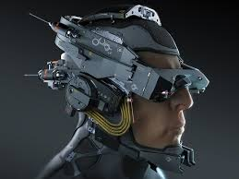
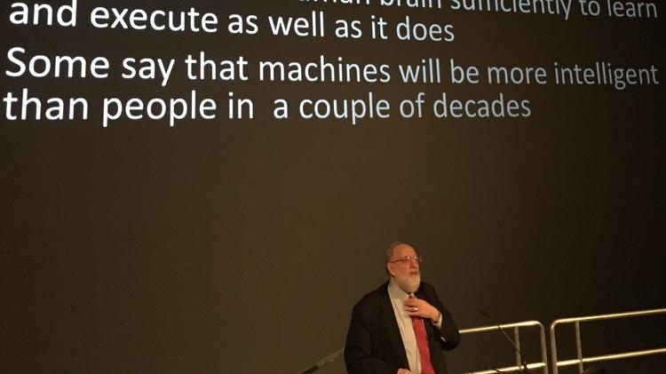
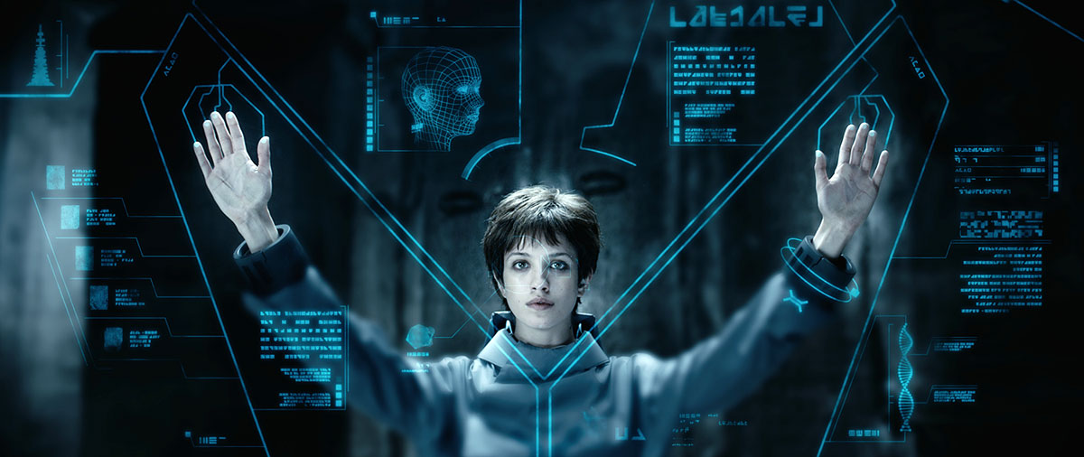

Slide 5
“We used to think Artificial Intelligence was a silly sci-fi concept, but lately we’ve been hearing it mentioned by serious people, and we don’t really quite get it.”
http://waitbutwhy.com/2015/01/artificial-intelligence-revolution-1.html

Slide 6

Mengapa istilah “ai” membingungkan?

Slide 7
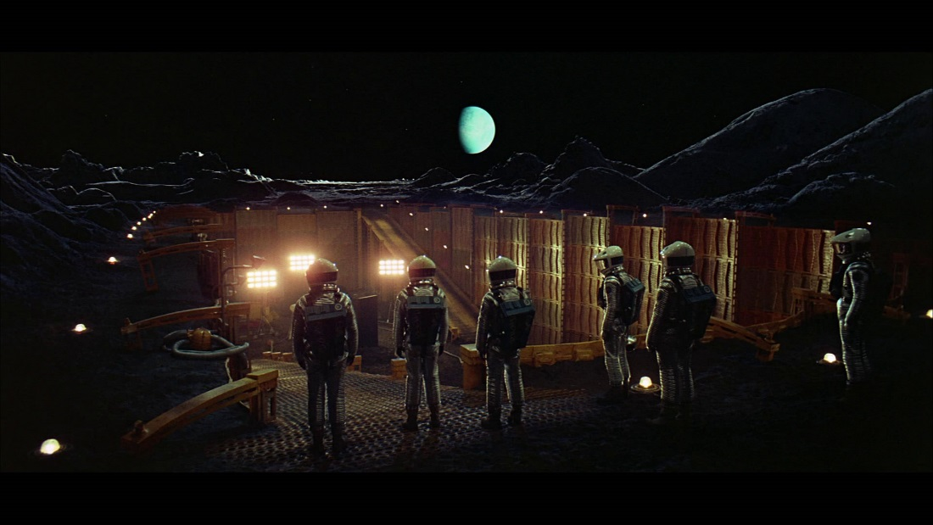
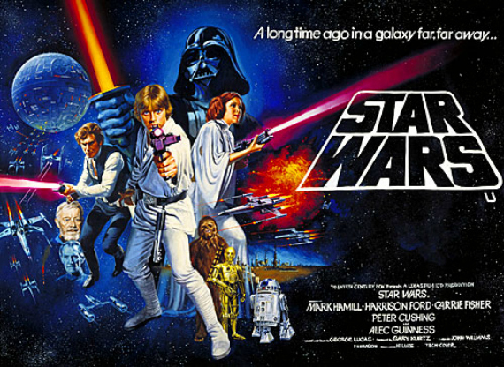
1) We associate AI with movies. Star Wars. Terminator. 2001: A Space Odyssey. Even the Jetsons. And those are fiction, as are the robot characters. So it makes AI sound a little fictional to us.
Kurzweil, The Singularity is Near, 392.

Slide 8
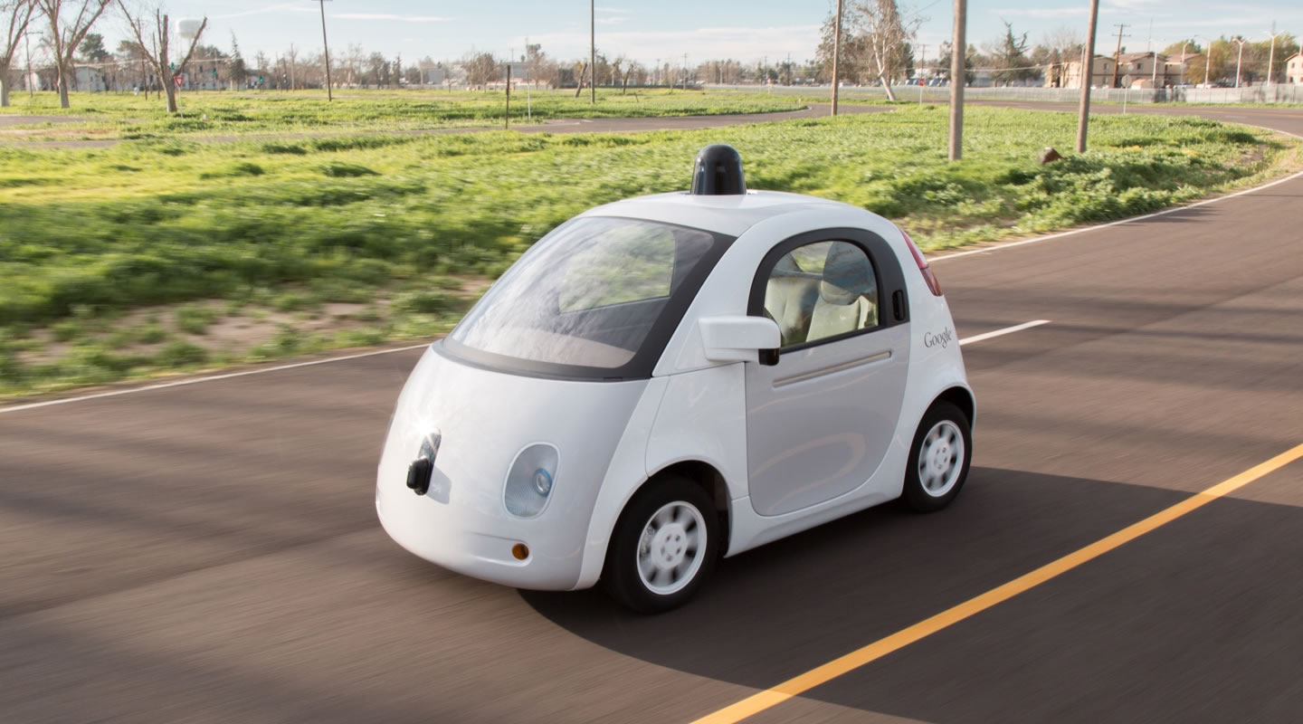
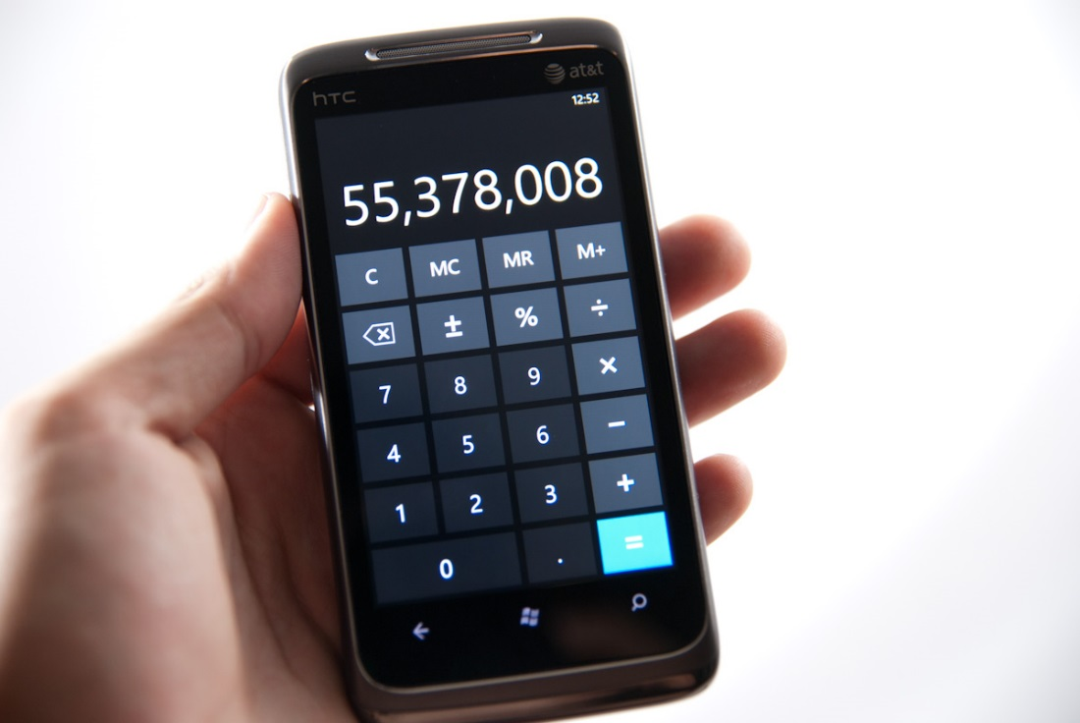
2) AI is a broad topic. It ranges from your phone’s calculator to self-driving cars to something in the future that might change the world dramatically. AI refers to all of these things, which is confusing.
Kurzweil, The Singularity is Near, 392.

Slide 9
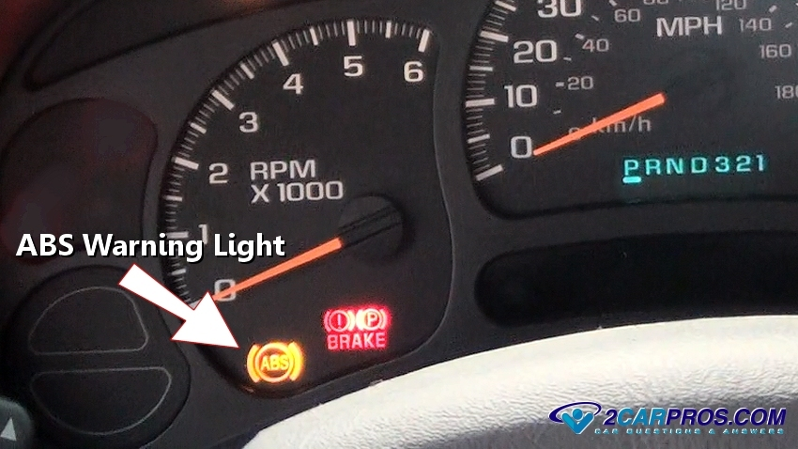
3) We use AI all the time in our daily lives, but we often don’t realize it’s AI. John McCarthy, who coined the term “Artificial Intelligence” in 1956, complained that “as soon as it works, no one calls it AI anymore.” Because of this phenomenon, AI often sounds like a mythical future prediction more than a reality. At the same time, it makes it sound like a pop concept from the past that never came to fruition.
Cars are full of AI systems, from the computer that figures out when the anti-lock brakes should kick in to the computer that tunes the parameters of the fuel injection systems.
Kurzweil, The Singularity is Near, 392.

Slide 10

let’s clear things up

Slide 11
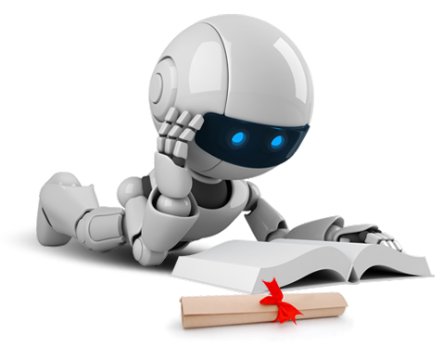
STOP thinking of robots.
A robot is a container for AI, sometimes mimicking the human form, sometimes not—but the AI itself is the computer inside the robot. AI is the brain, and the robot is its body—if it even has a body. For example, the software and data behind Siri is AI, the woman’s voice we hear is a personification of that AI, and there’s no robot involved at all.
http://waitbutwhy.com/2015/01/artificial-intelligence-revolution-1.html

Slide 12


Definisi ai
Pengetahuan yang membuat komputer dapat meniru kecerdasan manusia sehingga diharapkan komputer (atau mesin) dapat melakukan hal-hal yang apabila dikerjakan manusia memerlukan kecerdasan; misalnya: penalaran untuk mencapai kesimpulan atau melakukan translasi bahasa.

Slide 13
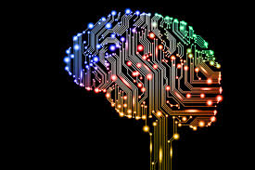
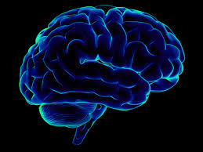
Perbandingan AI dan kecerdasan manusia
AI lebih bersifat permanen (sepanjang komputer dan program terpelihara)
Kemudahan untuk digandakan dan disebarkan
Lebih murah (jasa dengan komputer lebih murah daripada manusia dengan tugas yang sama)
Mudah didokumentasikan
Konsisten dan teliti
Tidak permanen (saat seorang pegawai pindah kerja, kecerdasannya ikut terbawa)
Tidak mudah digandakan/ disebarkan (memerlukan waktu lama dan duplikasi tidak lengkap)
Umumnya Lebih mahal
Sulit didokumentasikan (misalnya proses penalaran yang selalu berbeda setiap saat)
Manusia sering tidak konsisten

Slide 14
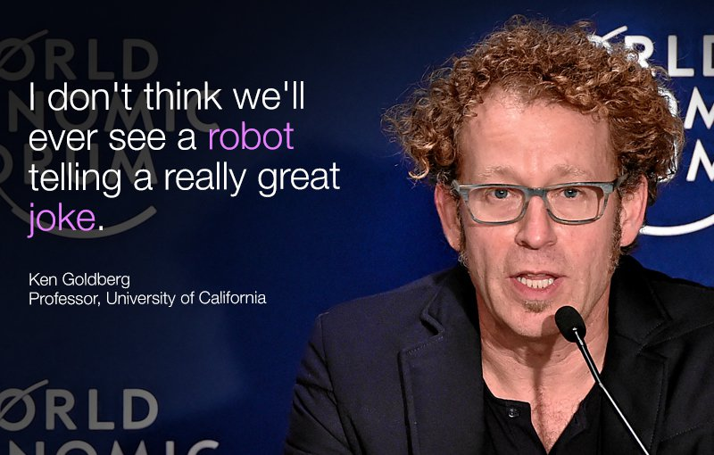

Slide 15
Tujuan awal AI (TURBAN, McLEAN, dan WETHERBE, 1999)
Membuat mesin lebih pintar (dengan berpikir)
Tujuan AI saat ini
Tidak sekedar membuat komputer dapat berpikir, tetapi juga bisa melihat, mendengar, berjalan, bermain dan bahkan merasakan.
Memahami kecerdasan
Membuat mesin lebih berguna
Robot AIBO
Deep blue

Slide 16
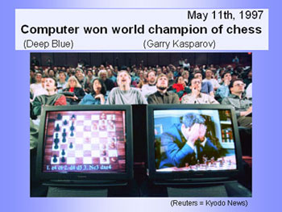
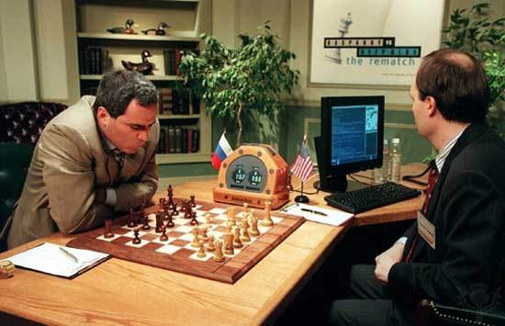
http://waitbutwhy.com/2015/01/artificial-intelligence-revolution-1.html
Tiga kategori AI berdasarkan kemampuannya:
1) Artificial Narrow Intelligence (ANI): Weak AI, Khusus pada satu bidang. Misalnya Program Deep Blue pada kejuaraan catur dunia.
Jika Deep Blue diberi perintah untuk menghitung, apa yang terjadi?

Slide 17
http://waitbutwhy.com/2015/01/artificial-intelligence-revolution-1.html
2) Artificial General Intelligence (AGI): Strong AI, or Human-Level AI, AGI merujuk pada komputer yang kecerdasannya sama dengan manusia. AGI dapat melakukan semua hal (perencanaan, berpikir abstrak, menyelesaikan masalah, belajar dari pengalaman) semudah manusia melakukannya.
3) Artificial Superintelligence (ASI): Oxford philosopher dan salah satu ahli AI Nick Bostrom mendefinisikan superintelligence sebagai “kecerdasan yang jauh melebihi kecerdasan manusia (dengan otak tercerdas di dunia) dalam bidang yang meliputi kerativitas sains, cara berpikir dan kemampuan sosialnya.

Slide 18


AGI
ANI
now
Future?
ASI
Future?

Slide 19
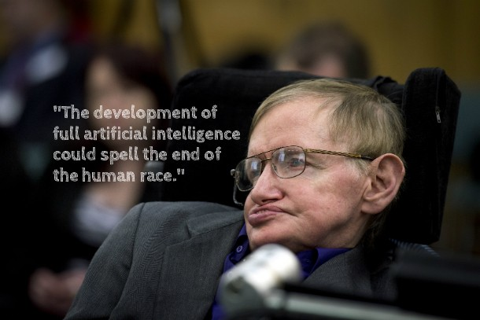
Stephen hawking

Slide 20
A World Running on ANI
http://waitbutwhy.com/2015/01/artificial-intelligence-revolution-1.html

Slide 21
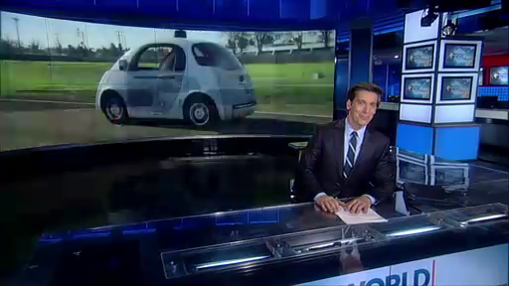
Google’s self-driving car, which is being tested now, will contain robust ANI systems that allow it to perceive and react to the world around it.
http://abcnews.go.com/WNT/video/inside-googles-driving-car-34138115

Slide 22
Your phone is a little ANI factory. When you navigate using your map app, receive tailored music recommendations from Pandora, check tomorrow’s weather, talk to Siri, or dozens of other everyday activities, you’re using ANI.

Slide 23
Your email spam filter is a classic type of ANI—it starts off loaded with intelligence about how to figure out what’s spam and what’s not, and then it learns and tailors its intelligence to you as it gets experience with your particular preferences.

Slide 24
Facebook somehow knows who it makes sense for you to add as a friend. That’s a network of ANI systems, working together to inform each other about who you are and what you like and then using that information to decide what to show you.

Slide 25
When you search for a product on Amazon and then you see that as a “recommended for you” product on a different site thing—that’s an ANI system whose job it is to gather info from the behavior of millions of customers and synthesize that info to cleverly upsell you so you’ll buy more things.

Slide 26
Google search is one large ANI brain with incredibly sophisticated methods for ranking pages and figuring out what to show you in particular.

Slide 27
BIDANG APLIKASI AI

Slide 28
BIDANG AI
Pengolahan Bahasa Alami
(Natural language processing) : pemahaman bahasa manusia. Misalnya: Google translate, SYSTRAN.

Slide 29
BIDANG AI
Visi Komputer
(Computer Vision) : pengenalan objek untuk pengambilan keputusan.
Komputer dilengkapi dengan kamera video.
Umumnya dibantu oleh pengolahan citra (image processing)
Contoh: pengenalan wajah.

Slide 30
BIDANG AI
Pengenalan Suara/ Percakapan
(Voice/speech recognition) : pengenalan suara.
Bisa digunakan untuk keamanan (biometrika) dan pemberian informasi (voice translator.apk)

Slide 31
BIDANG AI
Robot
Robot : peranti elekromekanik yang diprogram untuk melakukan otomasi terhadap tugas yang biasa dikerjakan manusia.
Robotika: ilmu pembuatan robot.
Contoh: android/humanoid (ropot menyerupai manusia), animatronic (robot berbentuk binatang)

Slide 32
BIDANG AI
Agen cerdas
(Smart Agen)
Contoh: agen spreadsheet pada Ms Excel

Slide 33
BIDANG AI
Sistem pakar
Fuzzy logic (logika fuzzy)
Neural network (jaringan syaraf tiruan)
Algoritma genetika

Slide 34
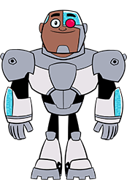
Topik dalam ai
Cyborg
(gabungan mesin dan manusia), contoh saat ini manusia yang telah dipasangi peranti elektronik dalam tubuhnya (alat pemacu jantung)

Slide 35

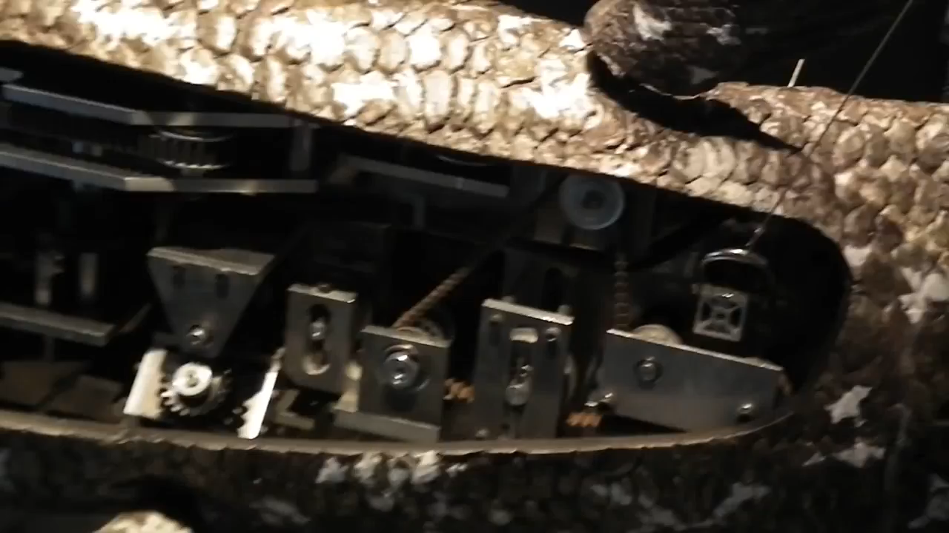
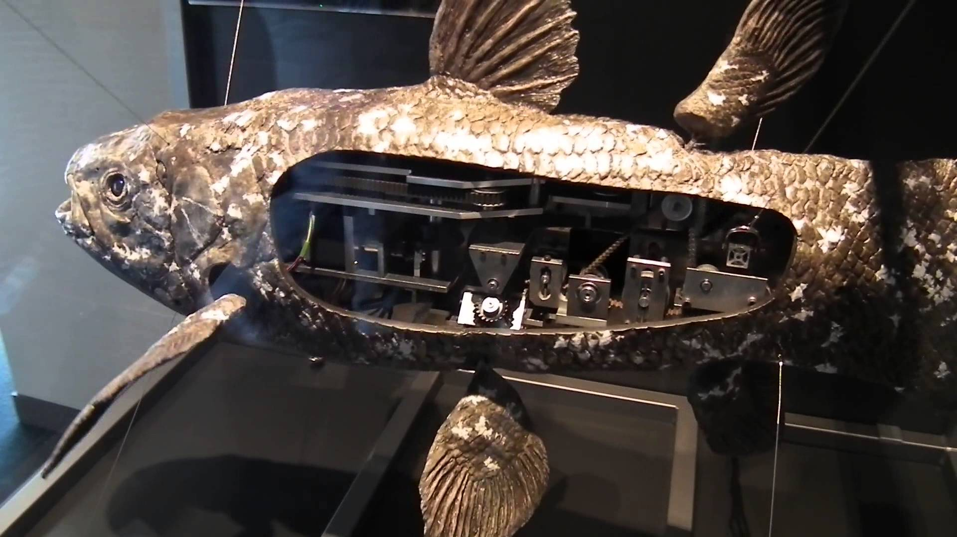
Topik dalam ai
Artificial Life
(A-life), ilmu yang mempelajari dan memahami kehidupan biologis dengan cara memadukannya dengan bentuk kehidupan buatan. Contoh: robot ikan Coelecanth (Terada Yuji), Mitsubishi Heavy Industries, Ltd 2001

Slide 36
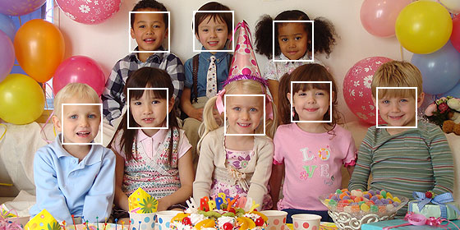
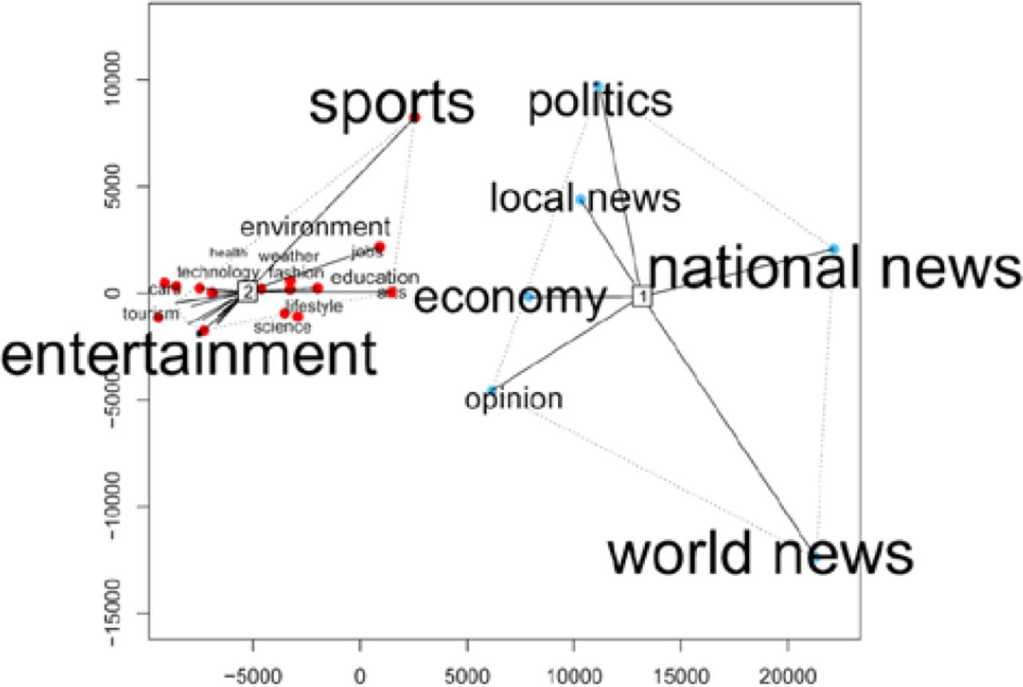
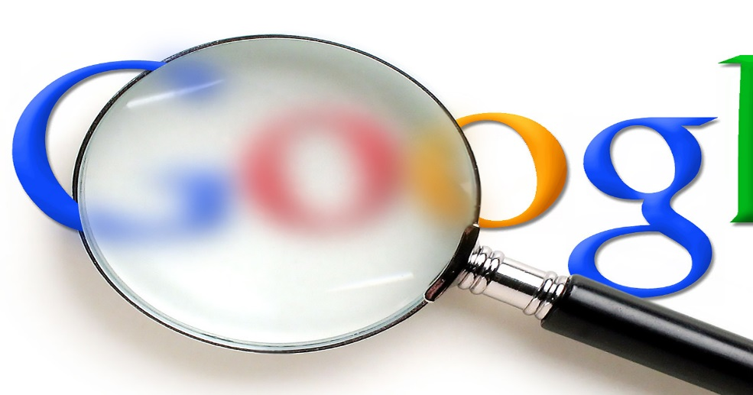
Topik dalam ai
Machine Learning
(pembelajaran mesin), sistem yang secara otomatis dapat meningkatkan kinerjanya melalui pengalaman. Contoh: face detection, news clustering, google search.

Slide 37
THANK YOU.

Slide 38
Referensi
Pengantar Teknologi Informasi Edisi Revisi, Abdul Kadir dan Terra Ch. Triwahyuni.
Semua gambar berasal dari google search.
Sumber video dan kutipan artikel disertakan di slide masing-masing

